Slide 1
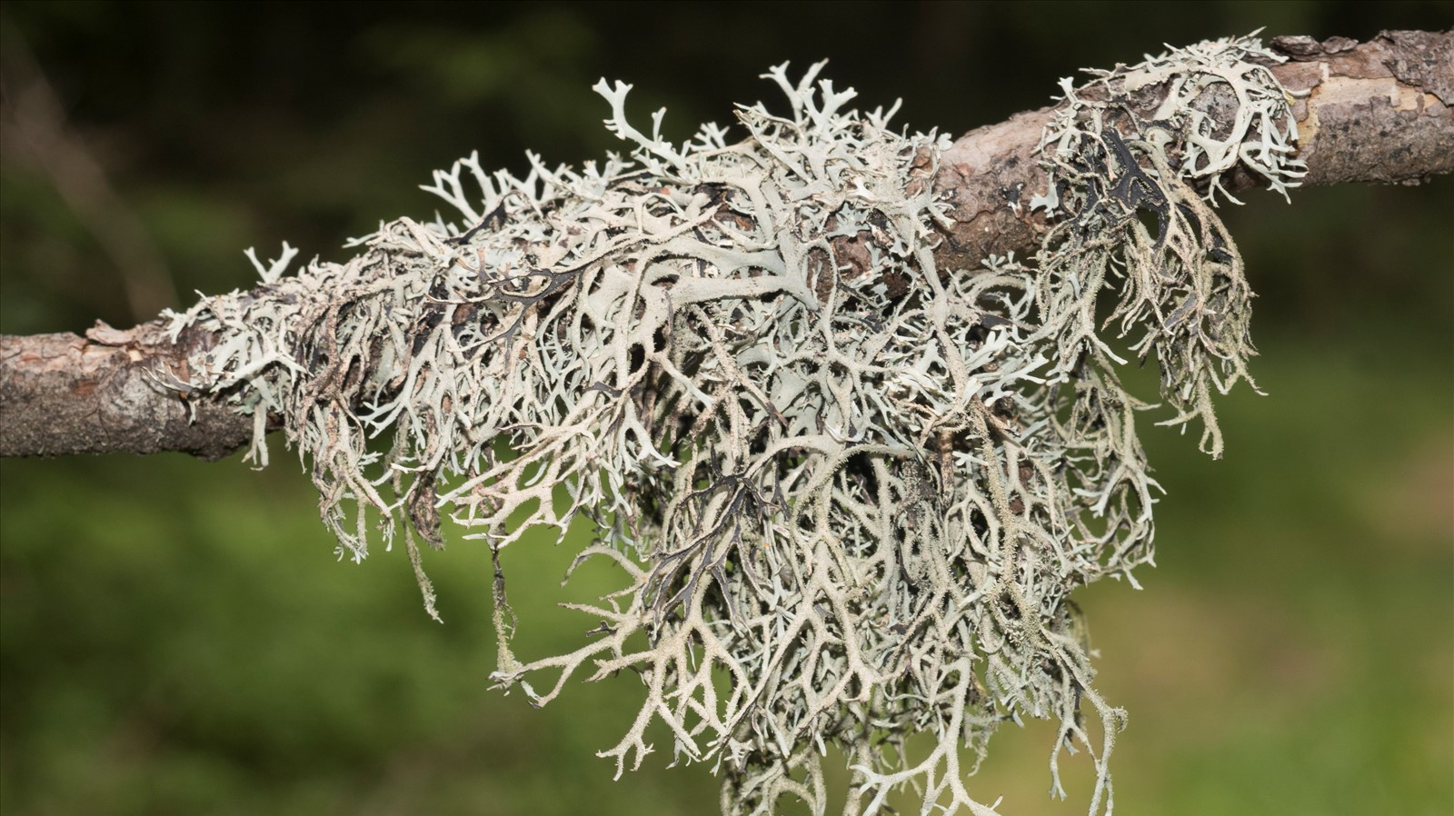
Meccanismi di accumulo di mercurio nel lichene Pseudevernia furfuracea
Tesi di Laurea Magistrale di Biomonitoraggio
Meroi Paolo
Corso di Laurea Magistrale in Ecologia e Sostenibilità dei Cambiamenti Globali

Slide 2
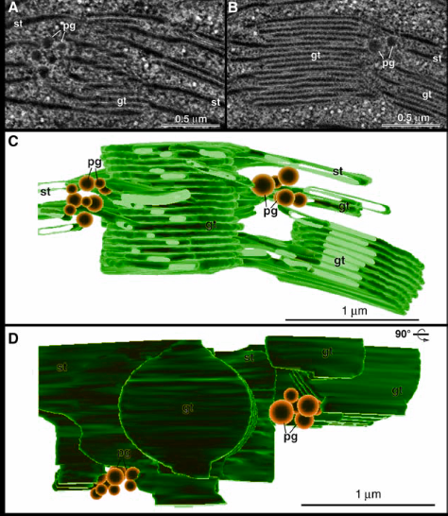
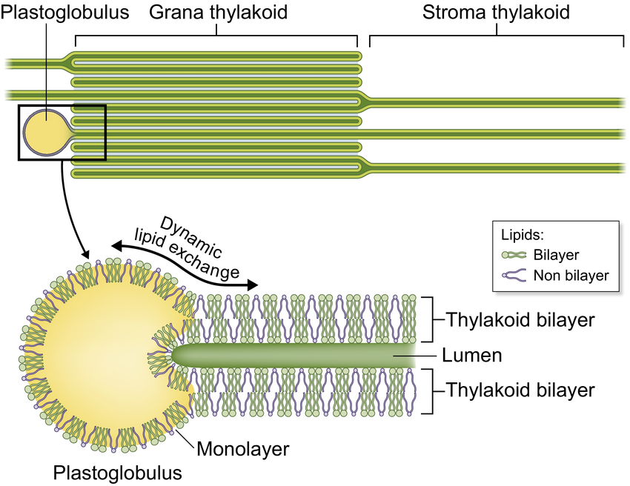
Scopo della tesi
Indagare, a livello sub-cellulare, la localizzazione dell’accumulo di mercurio (Hg) in P. furfuracea
Ipotesi di partenza: il mercurio si accumula nei cloroplasti grazie alla sua affinità per i lo zolfo presente nelle proteine e nei lipidi di membrana

Slide 3
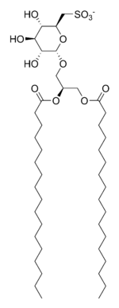
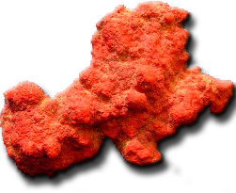
L’IPOTESI che si può fare è che il mercurio abbia una particolare affinità per alcuni componenti di membrana dei cloroplasti che vengono accumulati nei plastoglobuli.
Qua è necessario un piccolo approfondimento sulle membrane tilacoidali, le quali non sono costituite dai classici fosfolipidi, ma da galattolipidi e solfolipidi.
I solfolipidi sono una classe di composti che contengono un gruppo funzionale di zolfo (-SO₃⁻). Il più abbondante solfolipide è il solfochinovosil- diacilglicerolo, che è formato da un glicoside di solfochinovosio e diacilglicerolo.
Il cinabro, minerale da cui si ricava il mercurio tramite arrostimento e successiva condensazione, è un solfuro (SHg).

Slide 4
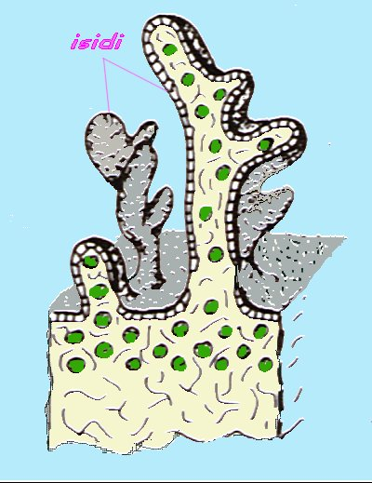
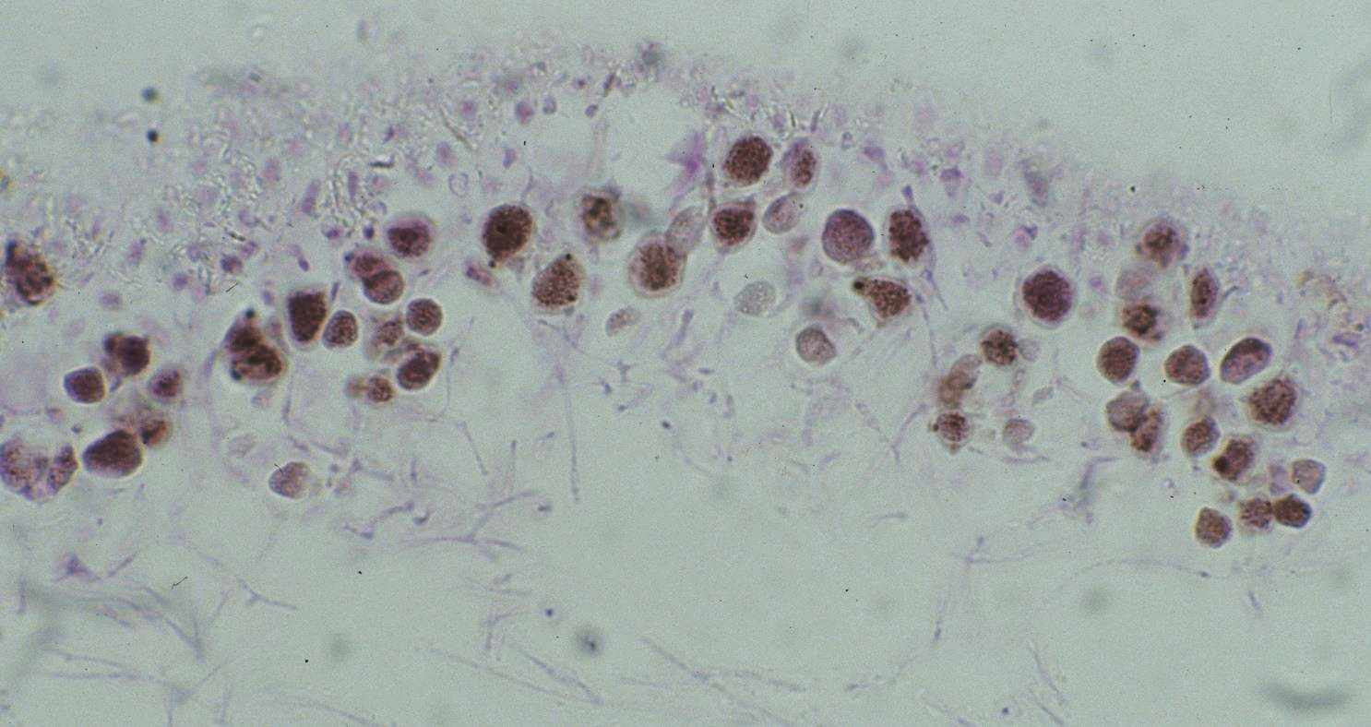
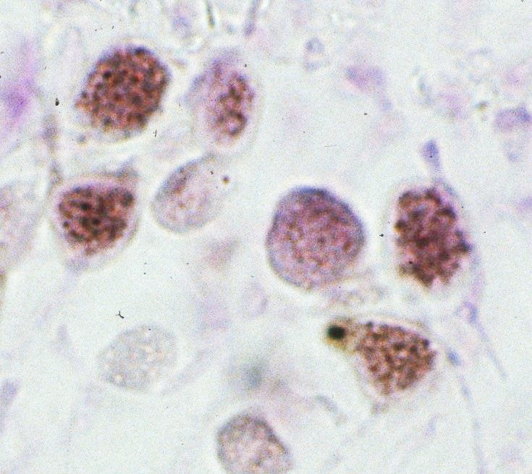
In particolare potrebbe esserci un picco di accumulo nel plastoglobulo, una struttura lipo-proteica che si forma sulla membrana tilacoidale del cloroplasto del fotobionte Trebouxia

Slide 5
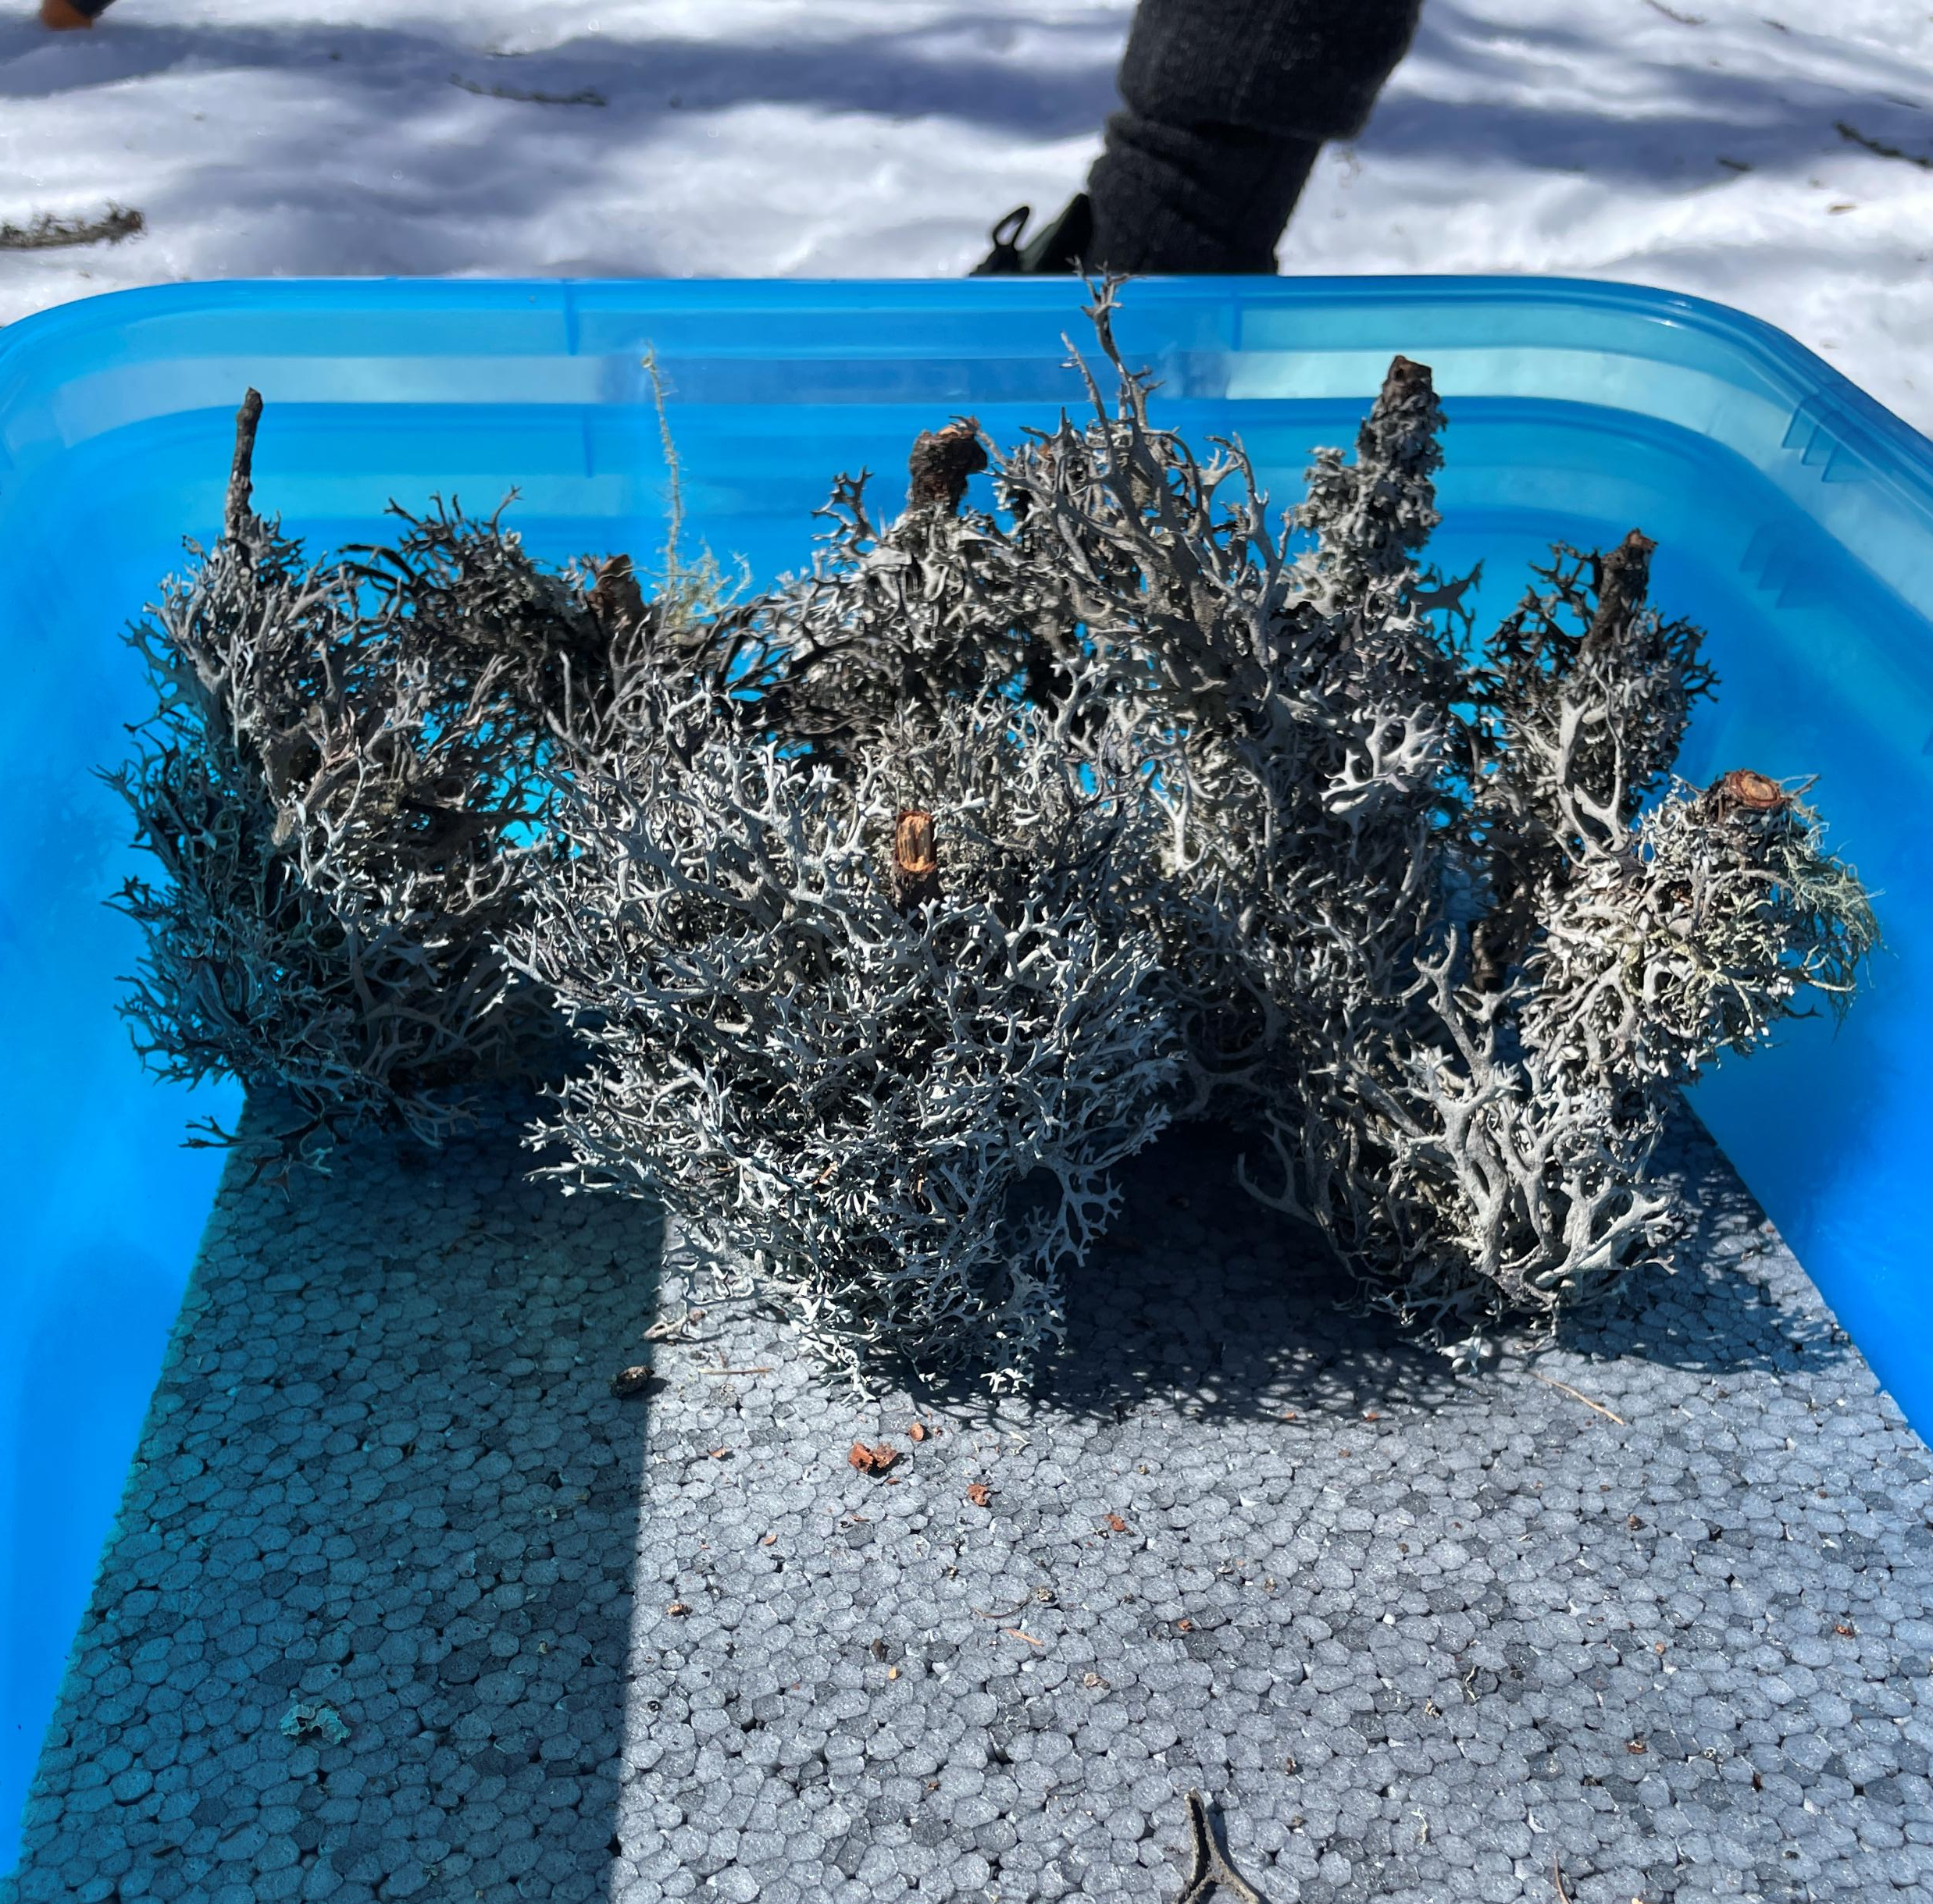
Progettare un piano di biomonitoraggio
Tesi pregressa sulla differenza di bioaccumulo da parte di talli isidiati e non isidiati non ha portato i risultati aspettati
Fase di revisione della letteratura sull’argomento per decidere il design di trapianto
Lavoro preparatorio per decidere lo sforzo di campionamento, le quantità di materiale da raccogliere e le modalità di trasporto
11 Aprile: campionamento a Casera Razzo, area già studiata e individuata come adatta per i suoi livelli di inquinamento

Slide 6
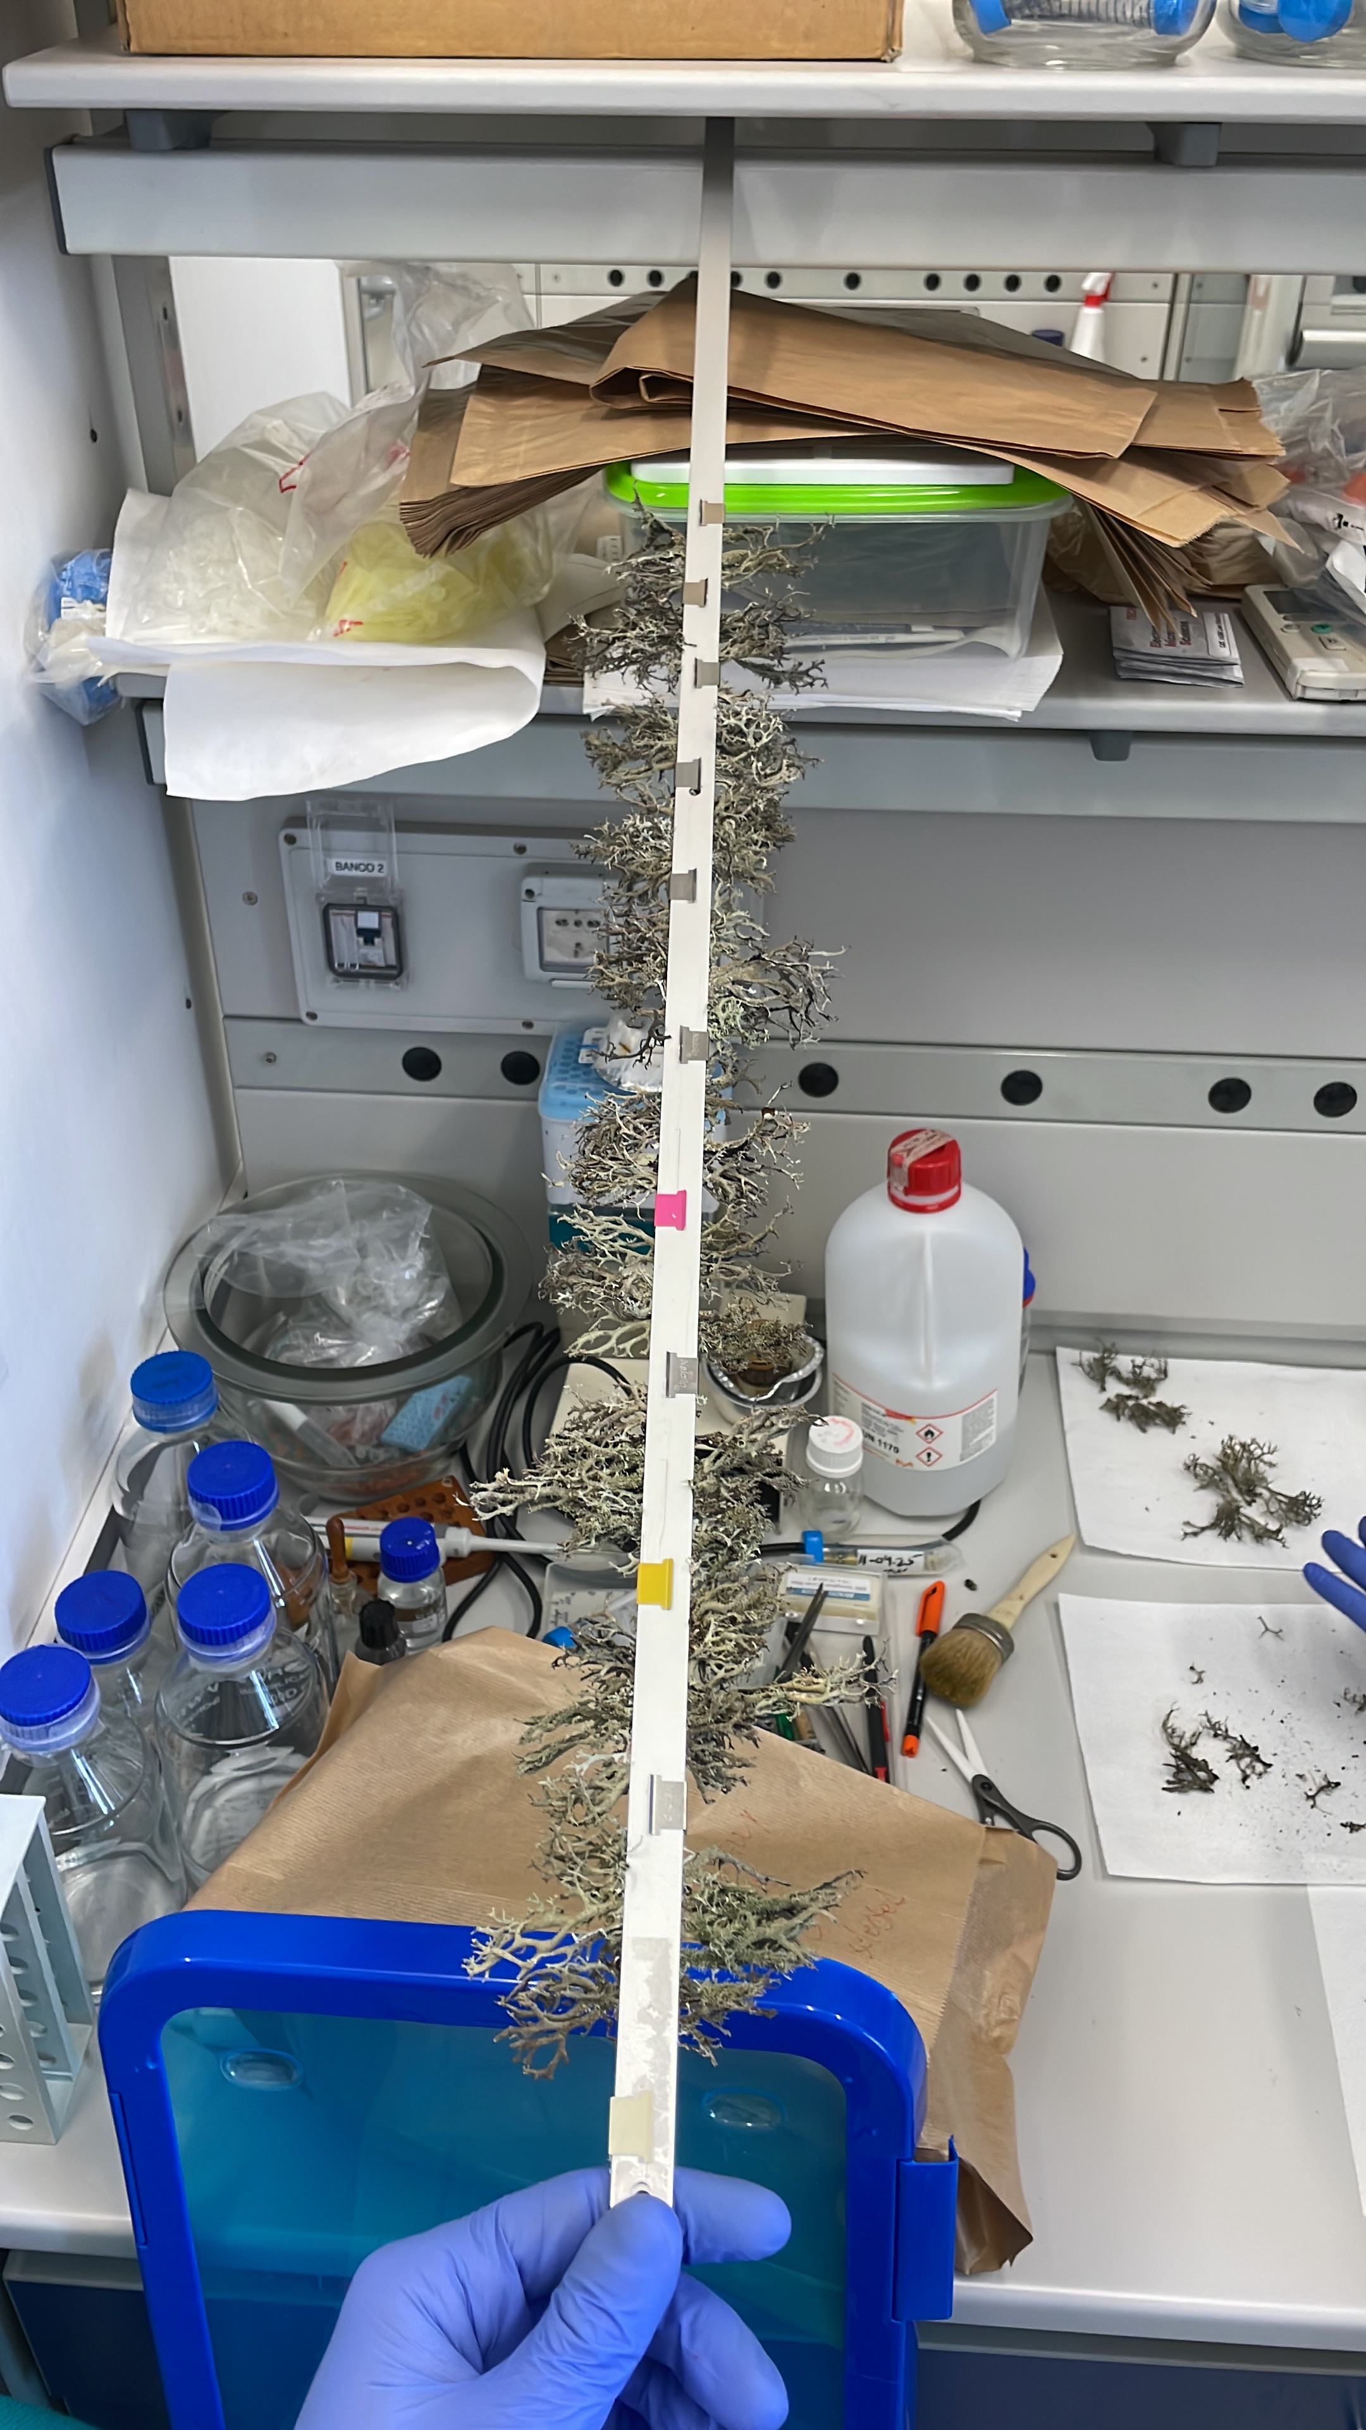
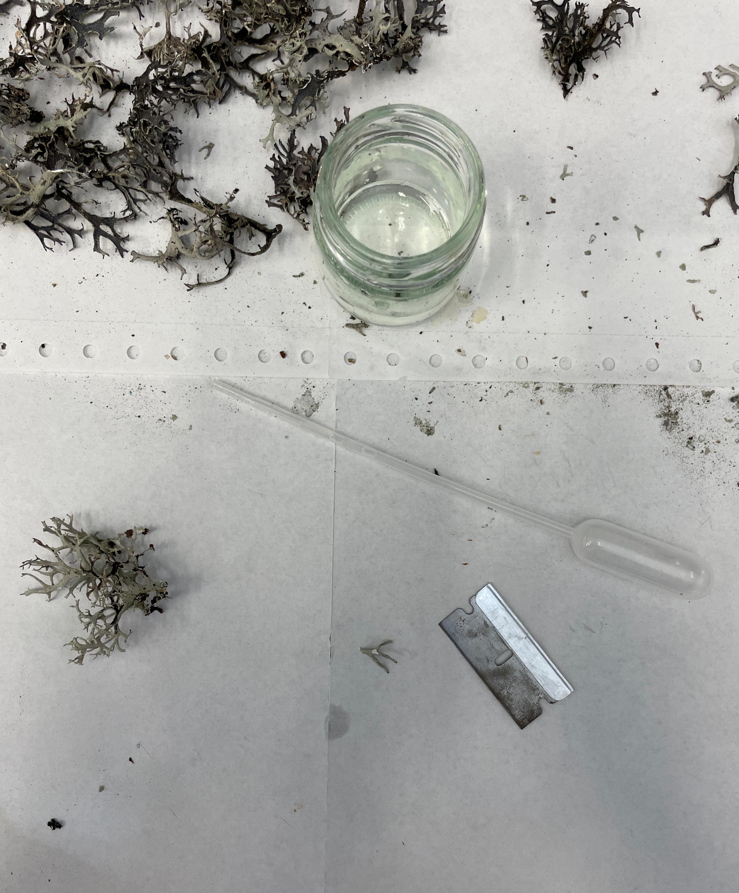
Progettare un piano di biomonitoraggio
Processazione del materiale:
Pulizia dei talli e selezione di lobi isidiati e non-isidiati
C-spot test per selezionare solo la varietà furfuracea (ipoclorito di sodio)
Divisione del materiale in «pre-esposizione» e «per-esposizione»
Costruzione dei dispositivi per l’esposizione: due profili in alluminio anodizzato sovrapposti al cui interno sono stati bloccati i lobi del lichene

Slide 7
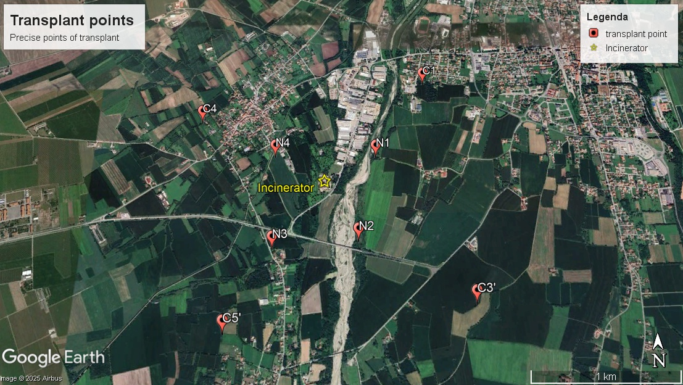
Design di trapianto
In N3 sono state posizionate delle rods aggiuntive composte solamente da licheni molto isidiati, i quali andranno incontro ad un processo di rimozione degli isidi per analizzarli separatamente

Slide 8
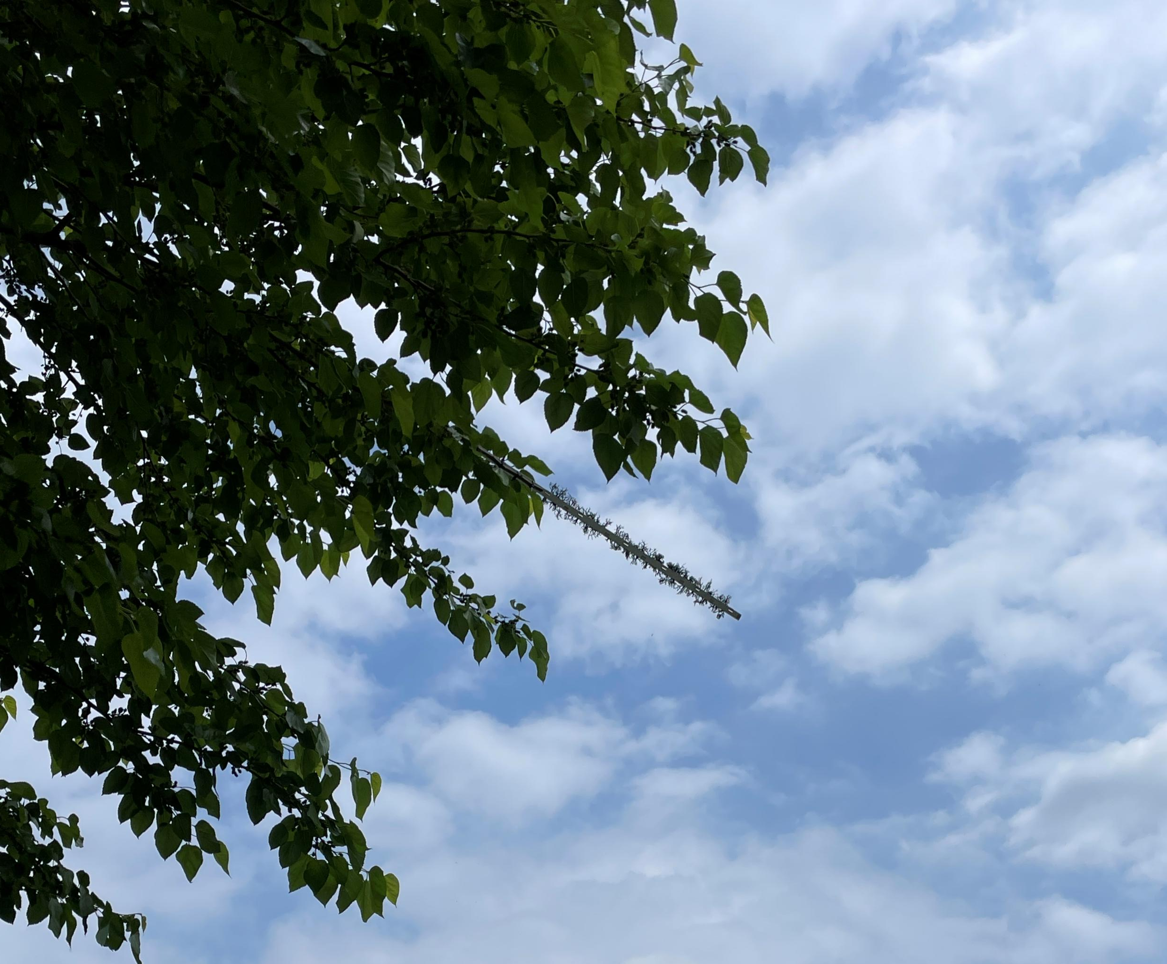
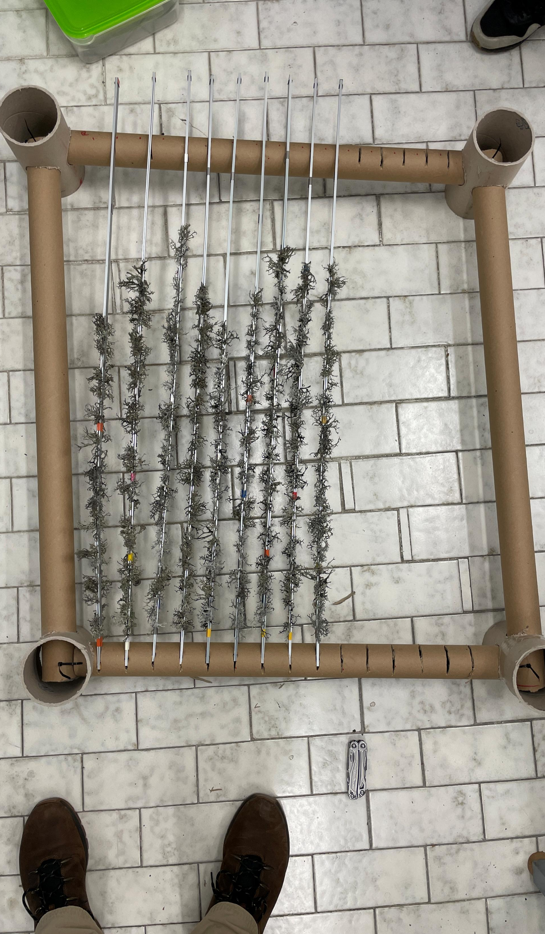
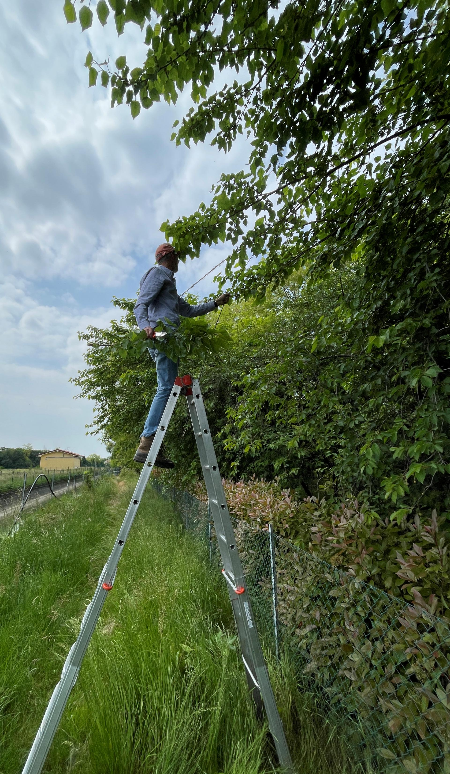
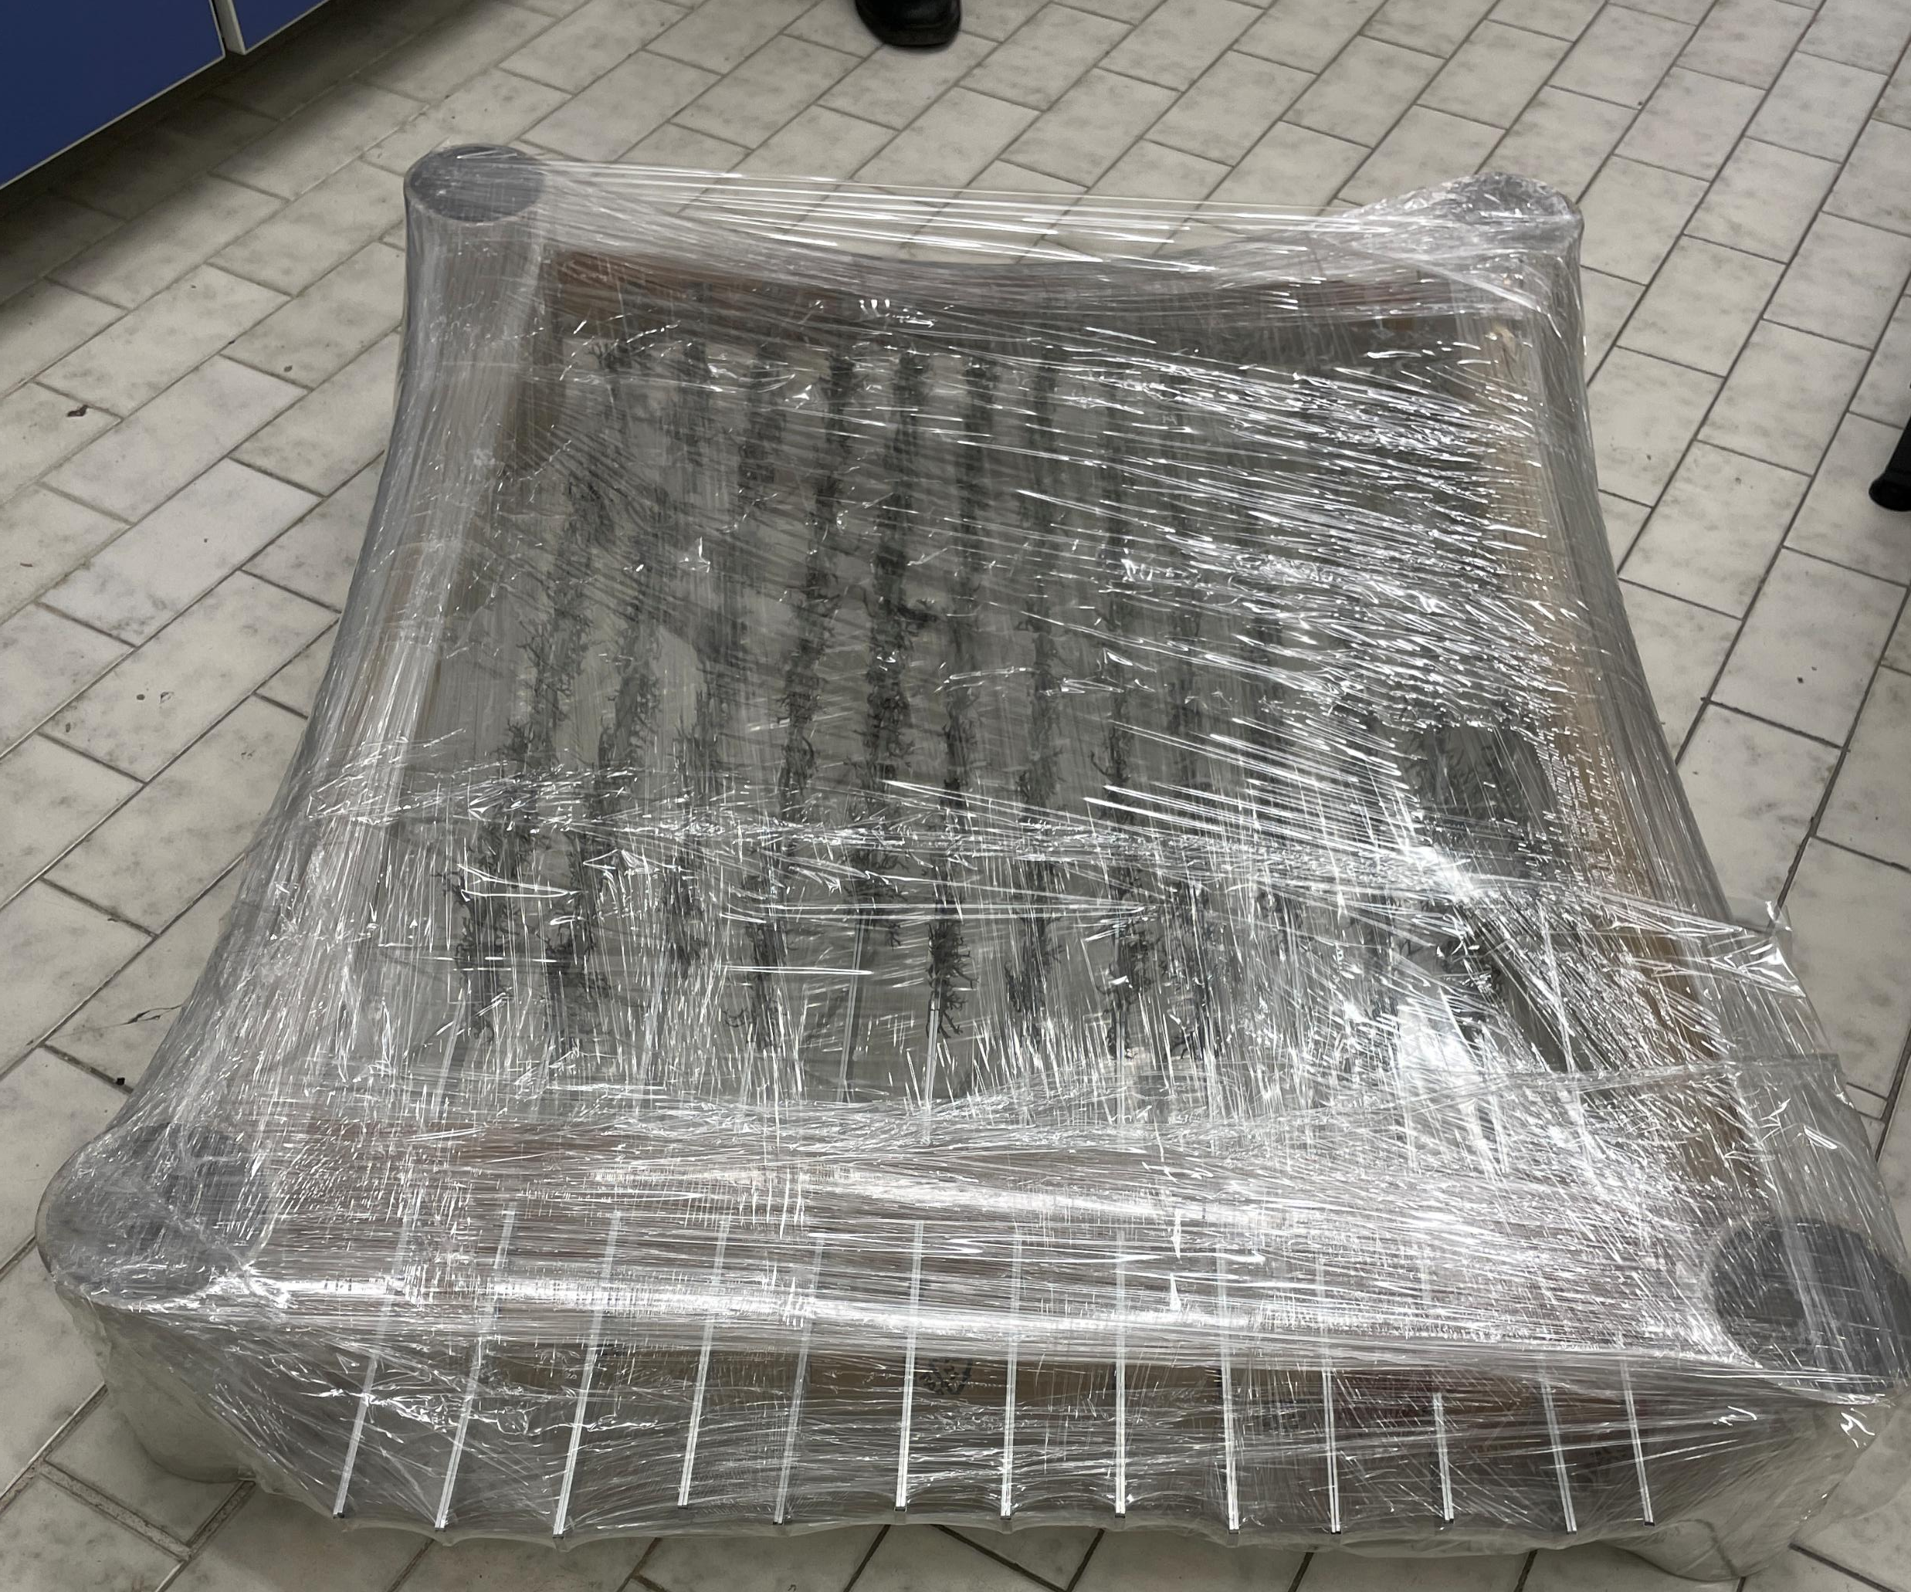

Slide 9
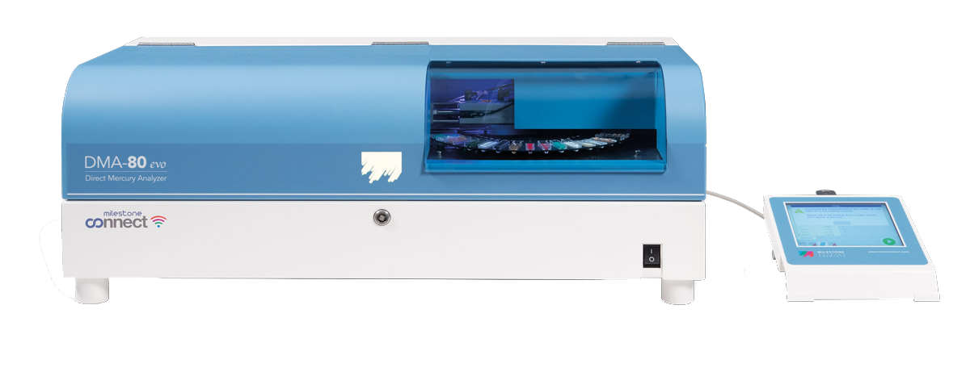
Analisi delle concentrazioni di mercurio – MercuryLab prof. Covelli
Dopo le 8 settimane di esposizione i campioni verranno ritirati e processati determinare il contenuto di mercurio totale tramite Direct Mercury Analyzer (DMA-80)
I campioni vanno seccati e polverizzati
Il DMA-80 è uno spettrofotometro ad assorbimento atomico: i campioni vengono bruciati ad elevata temperatura in modo da liberare in forma gassosa tutto il mercurio presente nel campione, questo passa attraverso un fascio di luce a 253,7 nm e si misura quanta luce viene assorbita dagli atomi di Hg

Slide 10
Siete tutti invitati alla discussione della mia tesi per scoprire i risultati che (spero) otterrò nei prossimi mesi

